Slide 1
Einrichtungsassistent
2024
Christoph Sperl, Netxp GmbH

Slide 2
Einleitung
Willkommen zum Einrichtungsleitfaden. In dieser Anleitung führen wir Sie Schritt für Schritt durch den Prozess der Einrichtung und Konfiguration von Netxp-Verein, um die Verwaltung Ihres Vereins zu optimieren. Unser Ziel ist es, Ihnen eine klare und einfache Anleitung zu bieten, damit Sie alle Funktionen der Software voll ausschöpfen können. Von der Mitgliederverwaltung über die Finanzbuchhaltung bis hin zur Kommunikation – diese Software wurde speziell entwickelt, um die Bedürfnisse und Herausforderungen von Vereinen jeder Größe und Art zu erfüllen. Lassen Sie uns gemeinsam beginnen, Ihre Vereinsverwaltung zu revolutionieren!

Slide 3
Inhalt
Einrichtungsassistent
Vereinsname und Ansprechpartner
Vereinsart
E.V.
Gemeinnützigkeit
Kontenrahmen und Geschäftsjahresbeginn
Beispieldaten oder Import
Sparten / Abteilungen
Eigene Felder
Beiträge
Finanzkonten einrichten
Vereinsdaten ergänzen

Slide 4
Vereinsname und Ansprechpartner
Bitte erfassen Sie hier die entsprechenden Daten. Bitte achten Sie darauf, dass im Falle einer Bestellung von Netxp-Verein, diese Daten als Rechnungsanschrift verwendet werden.
Die eingegebene Emailadresse wird zum wiederherstellen des Kennworts verwendet, wenn dieses verloren geht.

Slide 5
Vereinsart
Das Feld Vereinsart dient statistischen Zwecken und ist für die Funktionalität nicht entscheidend.
Nicht e.V. die nicht gemeinnützig sind klicken anschließend auf „weiter“

Slide 6
E.V.
Sollte Ihr Verein ein eingetragener Verein sein (e.V.) sollten hier die Daten für Amtsgericht und Registernummer angegeben werden. Auf dieser Internetseite könne die Informationen gesucht werden:
https://www.handelsregister.de/rp_web/normalesuche.xhtml

Slide 7
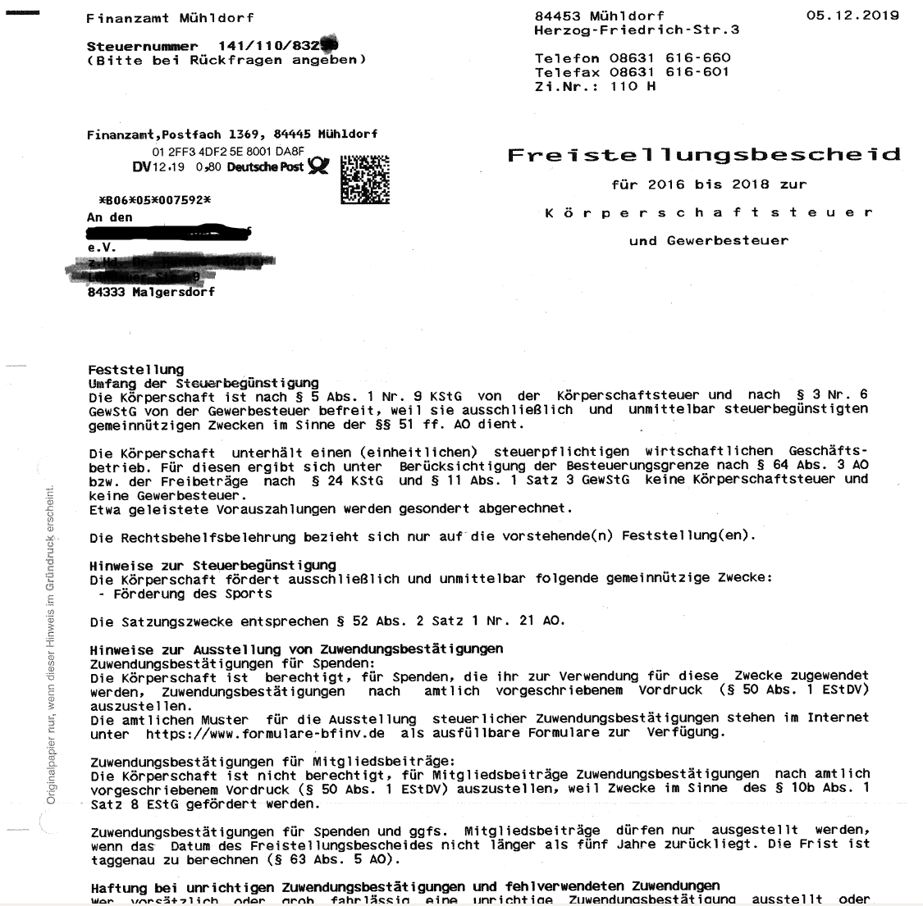
Gemeinnützigkeit
Sind Sie Funktionär eines gemeinnützigen Vereins, sind Sie berechtigt, steuerlich wirksame Spendenbescheinigungen auszustellen. Um diese ausstellen zu können sind diese Daten nötig. Die entsprechenden Daten finden Sie auf Ihrem letzten Freistellungsbescheid oder vom Bestätigungsschreiben des Finanzamts
Steuerbegünstigter Zweck
Letzter Freistellungsbescheid vom
Veranlagungszeitraum
Steuernummer
Die Einhaltung des satzungs…. Dieser Punkt ist nur nötig, wenn die Satzung geändert wurde und diese Änderung dem Finanzamt noch nicht bekannt war.

Slide 8
Kontenrahmen und Geschäftsjahresbeginn
Jeder Verein benötigt einen Kontenrahmen mit dessen Hilfe die Buchhaltung des Vereins erledigt werden kann. Netxp-Verein bietet Ihnen einige Vorschläge an, die Ihnen helfen sollen den Kontenrahmen des Vereins auf die Vereinsbedürfnisse anzupassen. Die Verwendung eines, meist von den Steuerberatern vorgeschlagenen Kontenrahmen, wie z.B. dem SKR 42 oder 49 wird nicht empfohlen, da diese Kontenrahmen sich für kleine und mittlere Vereine nicht eigenen.
Netxp-Verein bietet Ihnen verschiedene angepasste Vorlagen:
SKR 49 verkürzt: Idealer Kontenrahmen für kleine bis große Sportvereine
Kontenrahmen Schulfördervereine
Kontenrahmen Feuerwehrvereine
Geschäftsjahr: Standard ist das Fiskaljahr vom 01.01-31.12

Slide 9
Beispieldaten oder Import
Der Import der Mitgliederdaten erfolgt bei Vereinen, die zu Netxp-Verein wechseln, oft durch die Auswahl des Vorsystems. Sollte Ihr bisheriges System hier nicht aufgeführt sein, kann dies bedeuten, dass Ihr Vorsystem Dateien oder Datenbanken liefert, die nicht gelesen werden können oder dass es noch keinen speziellen Importer für Ihr System gibt. In diesem Fall bitten wir um den Import mithilfe einer CSV-Datei oder Sie senden NACH Bestellung von Netxp-Verein Ihre Importdaten über den Einrichtungsassistenten ein.

Slide 10
Sparten / Abteilungen
Bei Sportvereinen können hier die Abteilungen des Vereins aus einer Liste ausgewählt werden. Die Liste orientiert sich an den Sportarten nach DOSB.
Für allen anderen Vereinsarten können hier die Abteilungen Ihres Vereins erfasst werden.
Die Abteilungen können später unterschiedlichen Benutzern zugeordnet werden. Auch können diese Abteilungen später in der Zuordnung der Bankkonten verwendet werden.

Slide 11
Eigene Felder einstellen (evtl.)
Sollte der Verein Informationen von Mitgliedern erheben, die nicht im Standard von Netxp-Verein enthalten sind (z.B. Spielerpassnummer etc.), können Felder für diese Informationen angelegt werden.
Bitte achten Sie auf die korrekte Auswahl des Felddatentyps, also welche Art von Information hinterlegt werden soll.

Slide 12
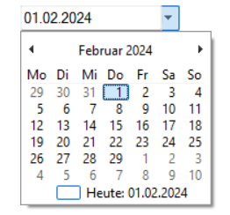
Eigene Felder Feldarten
Textfeld alphanummerisch bis 250 Zeichen: Texte mit weniger als 250 Zeichen, egal ob Zahlen, Sonderzeichen oder Text.
Ja / Nein: Dieses Feld erzeugt ein Anhakfeld
Datumsfeld: Dieses Feld erzeugt eine Datumsauswahl:
Wahlbox: erzeugt ein Drop Down Element. Alle vorgesehenen Werte müssen hier hinzugefügt werden Achtung auch eine leere Auswahl muss mit einem Leerzeichen hinzugefügt werden.
Textfeld nummerisch, dezimal: Hier können nur Zahlen mit und ohne Dezimalstellen erfasst werden.
Mehrzeiliges Textfeld: Texte mit bis zu 4GB Inhalt.

Slide 13
Beiträge anlegen
Verein Beiträge -> Schaltfläche „Neuer Beitrag“
Fixe Beiträge Dies sind Beiträge, deren Höhe sich nicht am Alter der Mitglieder orientiert. Bei Beitragserhöhungen muss nur der Beitrag an dieser Stelle angepasst werden.
Gestaffelte Beiträge Diese Beiträge sind vom Alter der Mitglieder abhängig. Eine Altersharfe kann hier hinterlegt werden.
Freie Beiträge Die Höhe der freien Beiträge kann bei der Zuordnung zum Mitglied eingestellt werden. Problematisch ist hier eine spätere Beitragserhöhung, denn diese kann nur in jedem einzelnen Mitglied erfolgen.

Slide 14
Praxistip
Sehr häufig ist es so, dass Vereine zu Netxp wechseln, die die Beitragsstufen aus ihrer alten Vereinsverwaltung „mitnehmen“. So werden altersabhängige Beiträge jeweils einzeln als „Fixe Beiträge“ angelegt. Später müssen diese Beiträge bei den Mitgliedern wieder gepflegt werden, wenn diese älter werden und in eine andere Stufe fallen. Genau aus diesem Grund gibt es die gestaffelten Beiträge in Netxp-Verein, diese ersetzen meist mehrere alte Beiträge.

Slide 15
Finanzkonten einrichten
Unter Finanzkonten -> Konten werden nun die Finanzkonten eingerichtet.
!!! Mindestens eine Barkasse muss angelegt werden, auch wenn der Bestand dieser Kasse 0€ ist und bleibt.
Es sollte mindestens ein Online Banking Konto angelegt werden.
Damit dieses Online Banking Konto funktionieren kann, ist nach dem Anlegen des Kontos noch der Bankzugang einzurichten und einmalig zu synchronisieren.

Slide 16
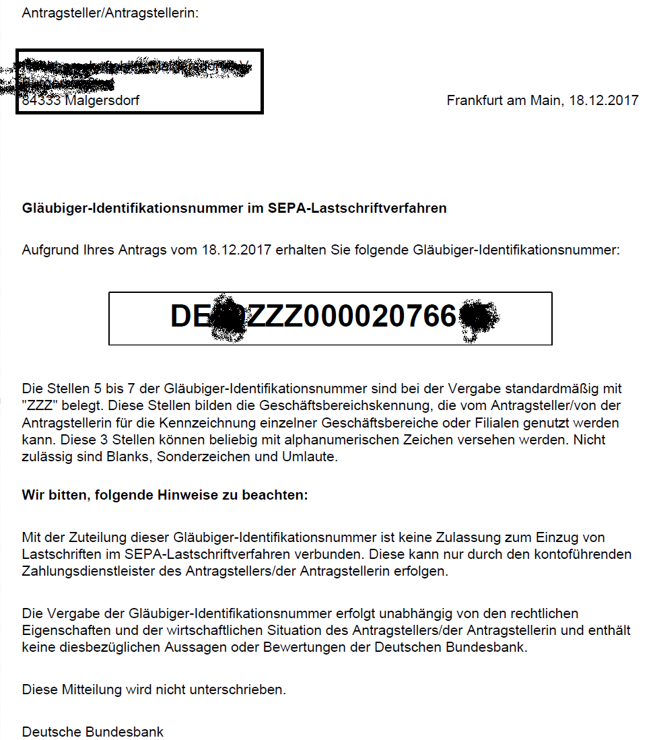
Vereinsdaten erfassen
Vereinsname: Dieser wird später als Variable für Briefe verwendet
Gläubiger ID: Diese wird für das Lastschriftenverfahren benötigt und wurde von der deutschen Bundesbank ausgestellt. Im Zweifelsfall kann die Gläubiger ID bei der Bank erfragt werden.
Verein ist BLSV Mitglied: Der Bayerische Landessportverband erfordert die Erstellung einer spezielle Meldedatei für die Jahresbestandsmeldung. Alle anderen Landessportverbände verwenden eine einheitliche Meldedatei. Diese Optionen wählen also NUR bayerische Sportvereine.
Eingetragener Verein, Registernummer und Antragsort: Diese Informationen werden für die Briefvorlagen und für das Ausstellen abzugsfähiger Spendenbescheinigungen benötigt. Onlinesuche: https://www.handelsregister.de/rp_web/normalesuche.xhtml

Slide 17
Benutzer einladen
Jetzt haben Sie die Möglichkeit weitere Benutzer anzulegen.
Benutzer -> Benutzerliste -> Schaltfläche: Neuer Benutzer
Nach Angabe des Benutzernamens und der Passwortgenerierung kann das entsprechende Mitglied geladen werden. Die Felder Emailadresse oder Handynummer und das Geburtsdatum sind Pflichtfelder, da diese Informationen bei der Passwortwiederherstellung benötigt werden.
Die Benutzerrechte schränken den Benutzer ein. Nur der Admin darf Benutzer anlegen.
Nach dem Speichern, kann der neue Benutzer mit der Schaltfläche „Login per Mail senden“ eingeladen werden sich mit seinen Zugangsdaten anzumelden.

